Slide 3
INDICADORES DEL PLAN LOCAL DE SEGURIDAD CIUDADANA Y CONVIVENCIA SOCIAL PACÍFICA DE LA ZONA ESPECIAL TURÍSTICA LA MARISCAL

Slide 4
INCIDENTES DE DELITOS ADMINISTRACIÓN ZONAL TURÍSTICA LA MARISCAL
Fuente: SIS ECU 911
Elaboración: OMSC

Slide 5
INCIDENTES DE VIOLENCIA SEXUAL ADMINISTRACIÓN ZONAL TURÍSTICA LA MARISCAL
Fuente: SIS ECU 911
Elaboración: OMSC

Slide 6
INCIDENTES DE COMERCIO AUTÓNOMO ADMINISTRACIÓN ZONAL TURÍSTICA LA MARISCAL
Fuente: SIS ECU 911
Elaboración: OMSC

Slide 7
OBJETIVOS ESTRATÉGICOS

Slide 8
1
CONTRARRESTAR MEDIANTE ESTRATEGIAS INTEGRALES EL IMPACTO PERCEPTUAL Y EVIDENTE QUE GENERA LA ACTIVIDAD DE TRABAJO SEXUAL CALLEJIZADO EN SECTORES DONDE SE VE AFECTADA LA CONVIVENCIA PACÍFICA, de residentes, empresarios y visitantes del sector la Mariscal.
2
IMPLEMENTAR UN SISTEMA INTEGRAL DE SEGURIDAD CIUDADANA PARA LA GESTIÓN DEL ESPACIO PÚBLICO, a través de la prevención social mediante la articulación de las diferentes entidades municipales y del gobierno central con la participación de la comunidad
3
DESARROLLAR UNA CULTURA DE PAZ, mediante la capacitación comunitaria y la ampliación de la cobertura de los sistemas municipales de atención y prevención de la conflictividad.
MEJORAR LA CONFIANZA INSTITUCIONAL EN LAS INSTITUCIONES DE SEGURIDAD CIUDADANA Y JUSTICIA, que operan en la ciudad, a través de una articulación interinstitucional sostenible, para la participación en acciones estratégicas basadas en evidencia, frente a amenazas multidimensionales como: libadores en espacio público, flayeros/enganchadores, comercio informal, actividades ilícitas, etc.; con mecanismos de control y una rendición de cuentas transparente frente a la comunidad.
4
5
GESTIONAR EFICIENTEMENTE LOS RIESGOS: ANTRÓPICOS, POR LA CONTAMINACIÓN AMBIENTAL Y POR MOVILIDAD HUMANA, con un enfoque de inclusividad, resiliencia y sostenibilidad.

Slide 9
ESTRATÉGIA OPERATIVA
ACTIVIDADES REALIZADAS

Slide 10
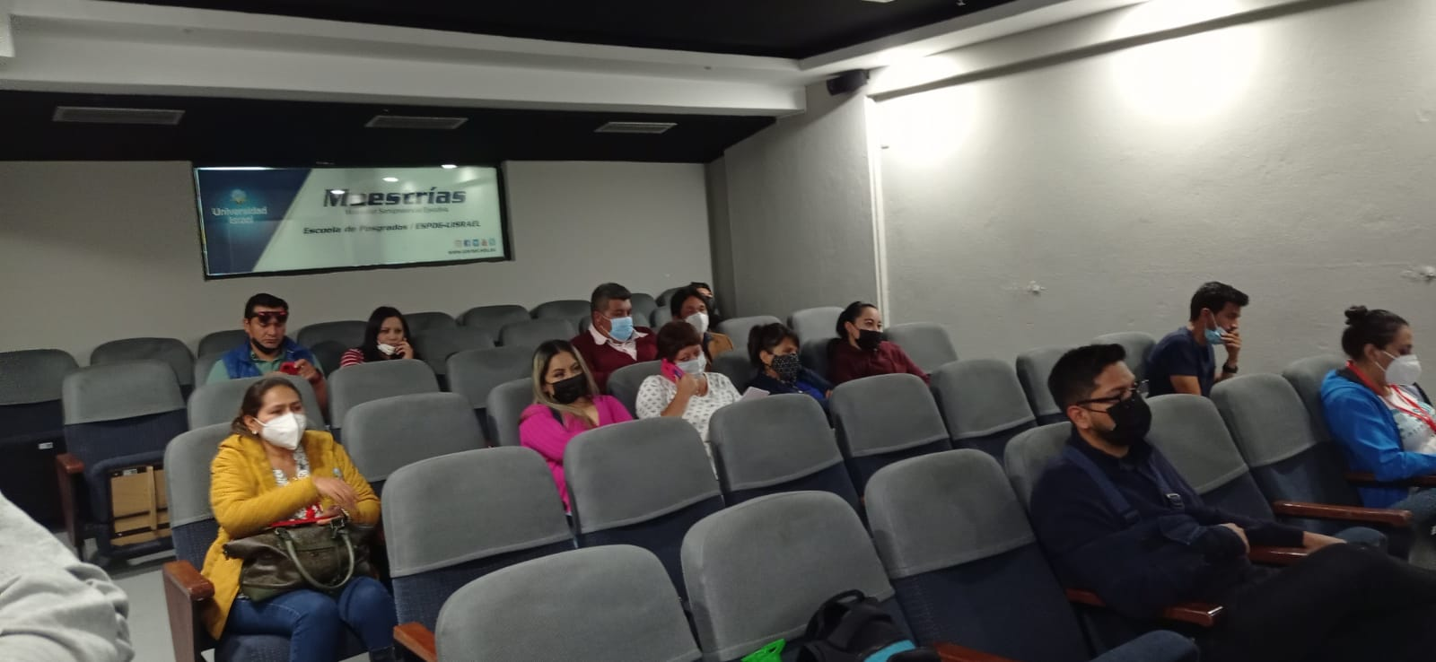
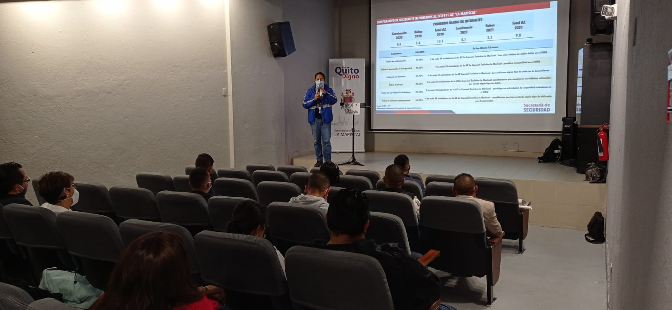
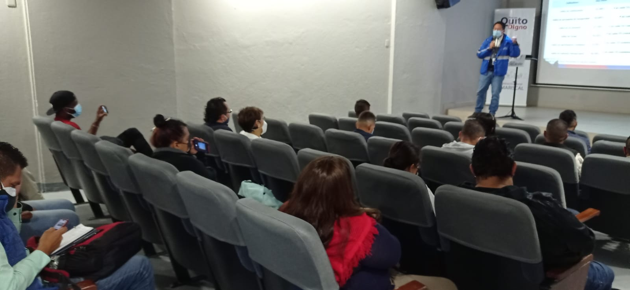
MESAS DE TRABAJO CON LA COMUNIDAD EN LA UNIVERSIDAD ISRAEL EL 11 DE MARZO DE 2022 PARA IDENTIFICAR FACTORES GENERADORES DE INSEGURIDAD EN EL ESPACIO PÚBLICO

Slide 11
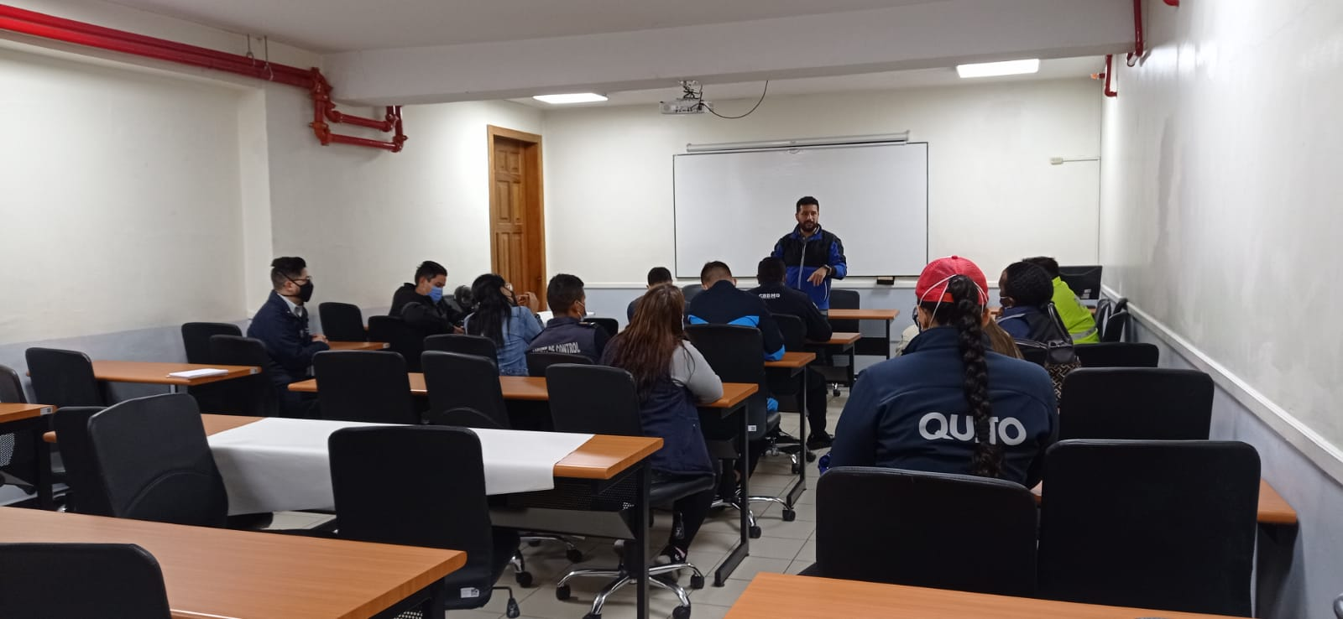
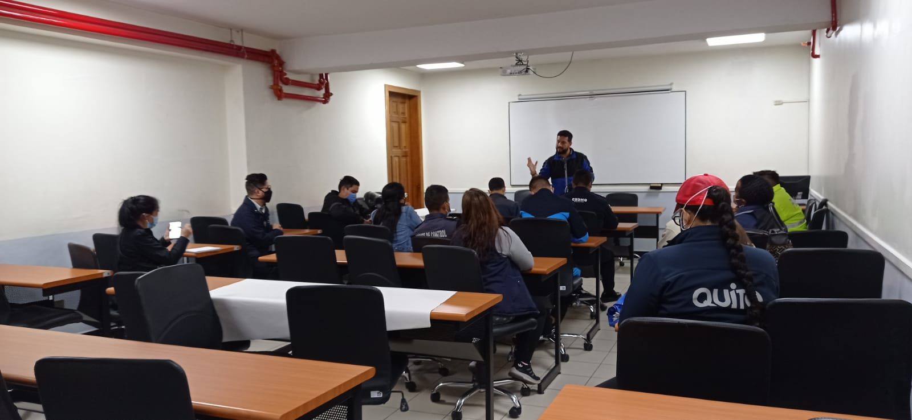
MESAS DE TRABAJO EN A UNIVERSIDAD ISRAEL EL 11 DE MARZO DE 2022 CON LA COMUNIDAD SOBRE LA PERCEPCIÓN DE INSEGURIDAD

Slide 12
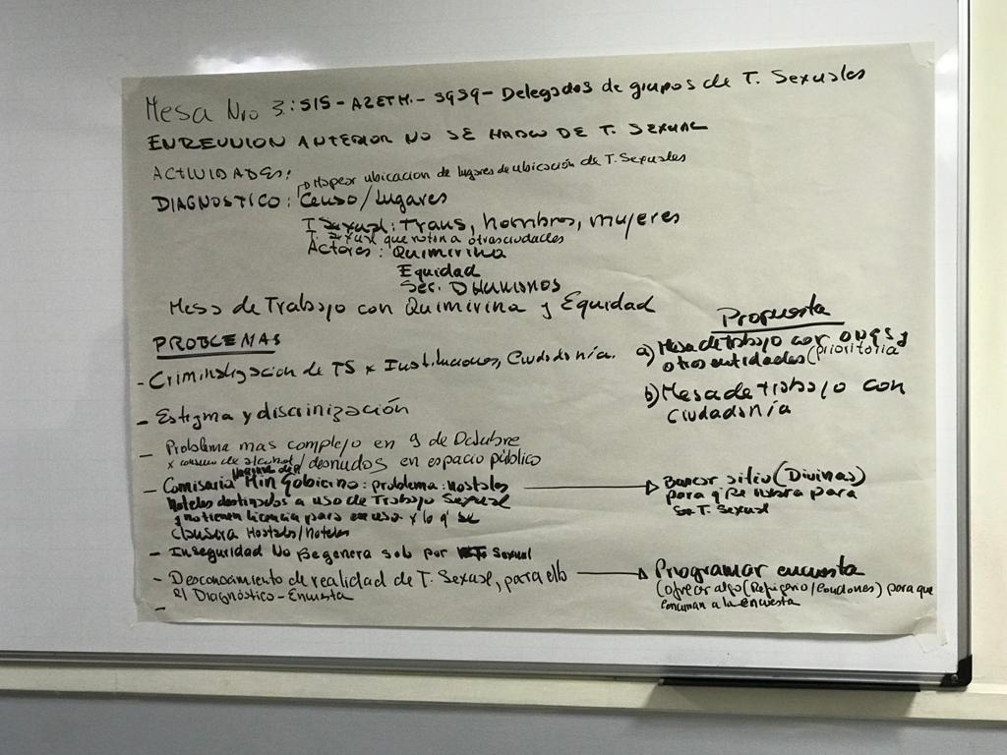
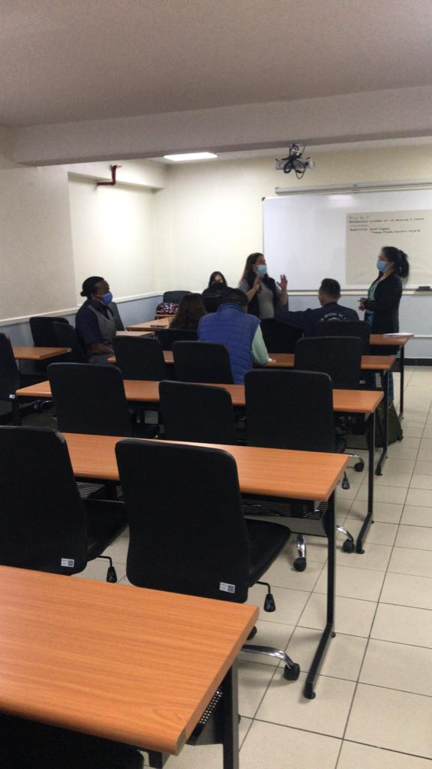
MESAS DE TRABAJO EN A UNIVERSIDAD ISRAEL EL 11 DE MARZO DE 2022 CON LA COMUNIDAD TRABAJO SEXUAL CALLEJIZADO

Slide 13
MONITOREO Y EVALUACIÓN
Una vez socializado el presente Plan, se realizarán monitoreos quincenales a las acciones propuestas en cada uno de sus componentes y a cada uno de sus responsables, información que deberá ser expuesta en reuniones de seguimiento que liderará la Secretaría de Seguridad a través de la Dirección Metropolitana de Seguridad y la Administración Especial Turística La Mariscal.
Los avances serán sistematizados y recopilados en hojas de ruta para su evaluación en contraste con datos estadísticos comparativos a los presentados en el presente informe por el Observatorio Metropolitano de Seguridad Ciudadana.

